Slide 1
EBS Y MAED
LECTURA 3 LA CADENA ENERGÉTICA
Versión 1.0

Slide 2
Resultados de aprendizaje previstos (OIT)
Esta clase tiene cuatro resultados de aprendizaje previstos (OIT):
OIT1: conocer la terminología básica de la energía
OIT2: conocer el concepto de cadena energética
OIT3: ser capaz de comparar las intensidades energéticas
OIT4: comprender los balances energéticos
3.1. Terminología energética
3.2. La cadena energética
3.3. Intensidad energética
3.4. Balance energético
2
Notes:
Los resultados de aprendizaje previstos para esta conferencia son los siguientes
estar familiarizado con la terminología básica de la energía,
aprender el concepto de la cadena energética,
ser capaz de comparar las intensidades energéticas y
comprender los equilibrios energéticos.

Slide 3
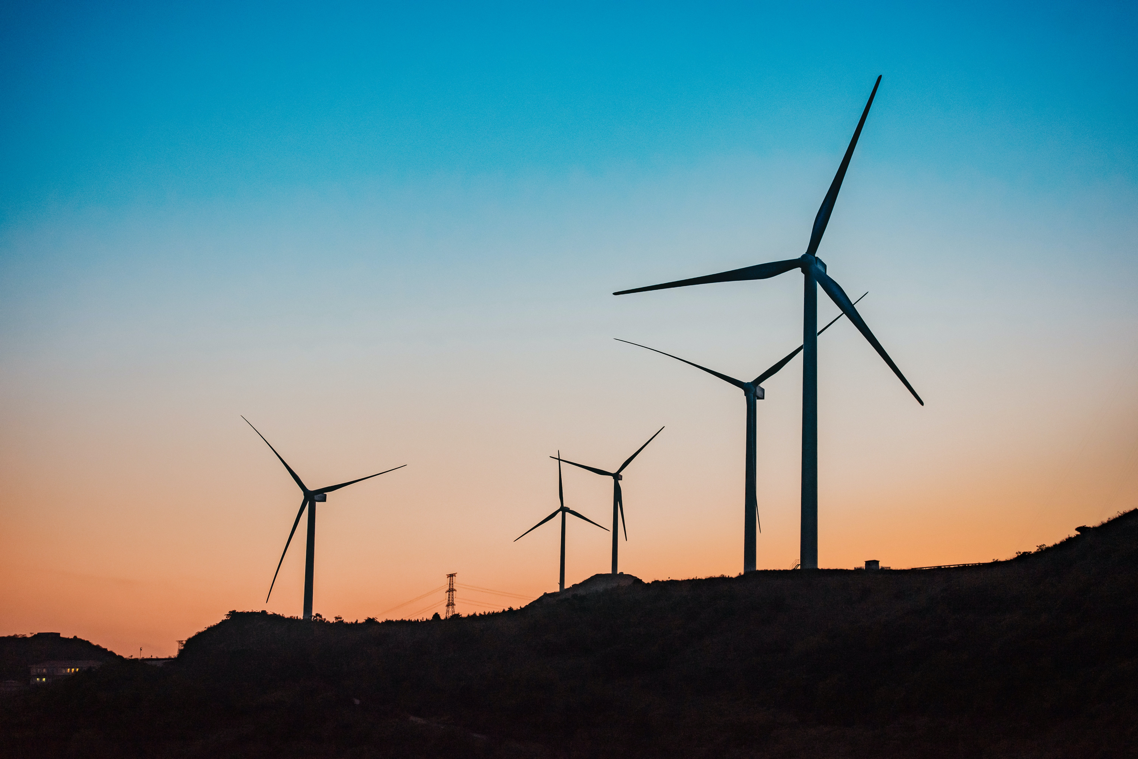
Clase 3.1 - Terminología de la energía
Reservas y recursos energéticos
Reservas/recursos energéticos agotables
Ejemplo: Reservas de crudo (mil millones de barriles o bbls.)
Este material energético aún no ha sido extraído
Recursos: toda la cantidad de material energético
Reservas: la parte económicamente recuperable de los recursos
Recursos energéticos renovables
Ejemplos: Energía hidráulica, biomasa, energía eólica
Reservas y recursos energéticos
Energía primaria
Energía secundaria
Energía final
Energía útil
Producto / Servicio
3
Notes:
Empezaremos por definir algunos términos clave de la terminología energética.
Las reservas y los recursos energéticos son el primer paso de la cadena energética. Pueden dividirse entre recursos energéticos agotables y renovables.
Los recursos agotables son aquellos en los que la totalidad de las existencias disminuye cada vez que se utiliza el recurso y no aumentan a lo largo de la escala temporal relevante para la toma de decisiones económicas. Algunos ejemplos son los depósitos de carbón, petróleo o minerales. Por ejemplo, el petróleo tarda unos 50 millones de años en formarse. La reposición no es relevante para la escala temporal de la economía humana. Por lo tanto, en términos prácticos, se dice que el petróleo es agotable. Otros ejemplos son el carbón y los minerales. Hablamos de reservas o recursos para referirnos al material que aún no se ha extraído. Los recursos suelen referirse a toda la cantidad de material energético y las reservas a la parte del recurso que es técnica y económicamente recuperable. Hay que tener en cuenta que esta parte de material recuperable depende de los avances tecnológicos y de la dinámica del mercado. Si los precios del petróleo disminuyen, la parte económicamente recuperable se reduce.
En cambio, los recursos energéticos renovables se reponen en la misma escala de tiempo que se utilizan. Algunos ejemplos son la energía hidráulica, solar y eólica, y el uso de la biomasa. Sin embargo, hay que tener en cuenta que los recursos energéticos renovables pueden dejar de serlo si se degrada el medio ambiente. Por ejemplo, la energía hidráulica es renovable siempre que la infraestructura no provoque un exceso de sedimentación que limite el flujo de agua. Los recursos de biomasa, como los árboles, son renovables siempre que los cortemos a un ritmo inferior al de su crecimiento, de modo que las existencias totales no disminuyan con el paso de los años.

Slide 4
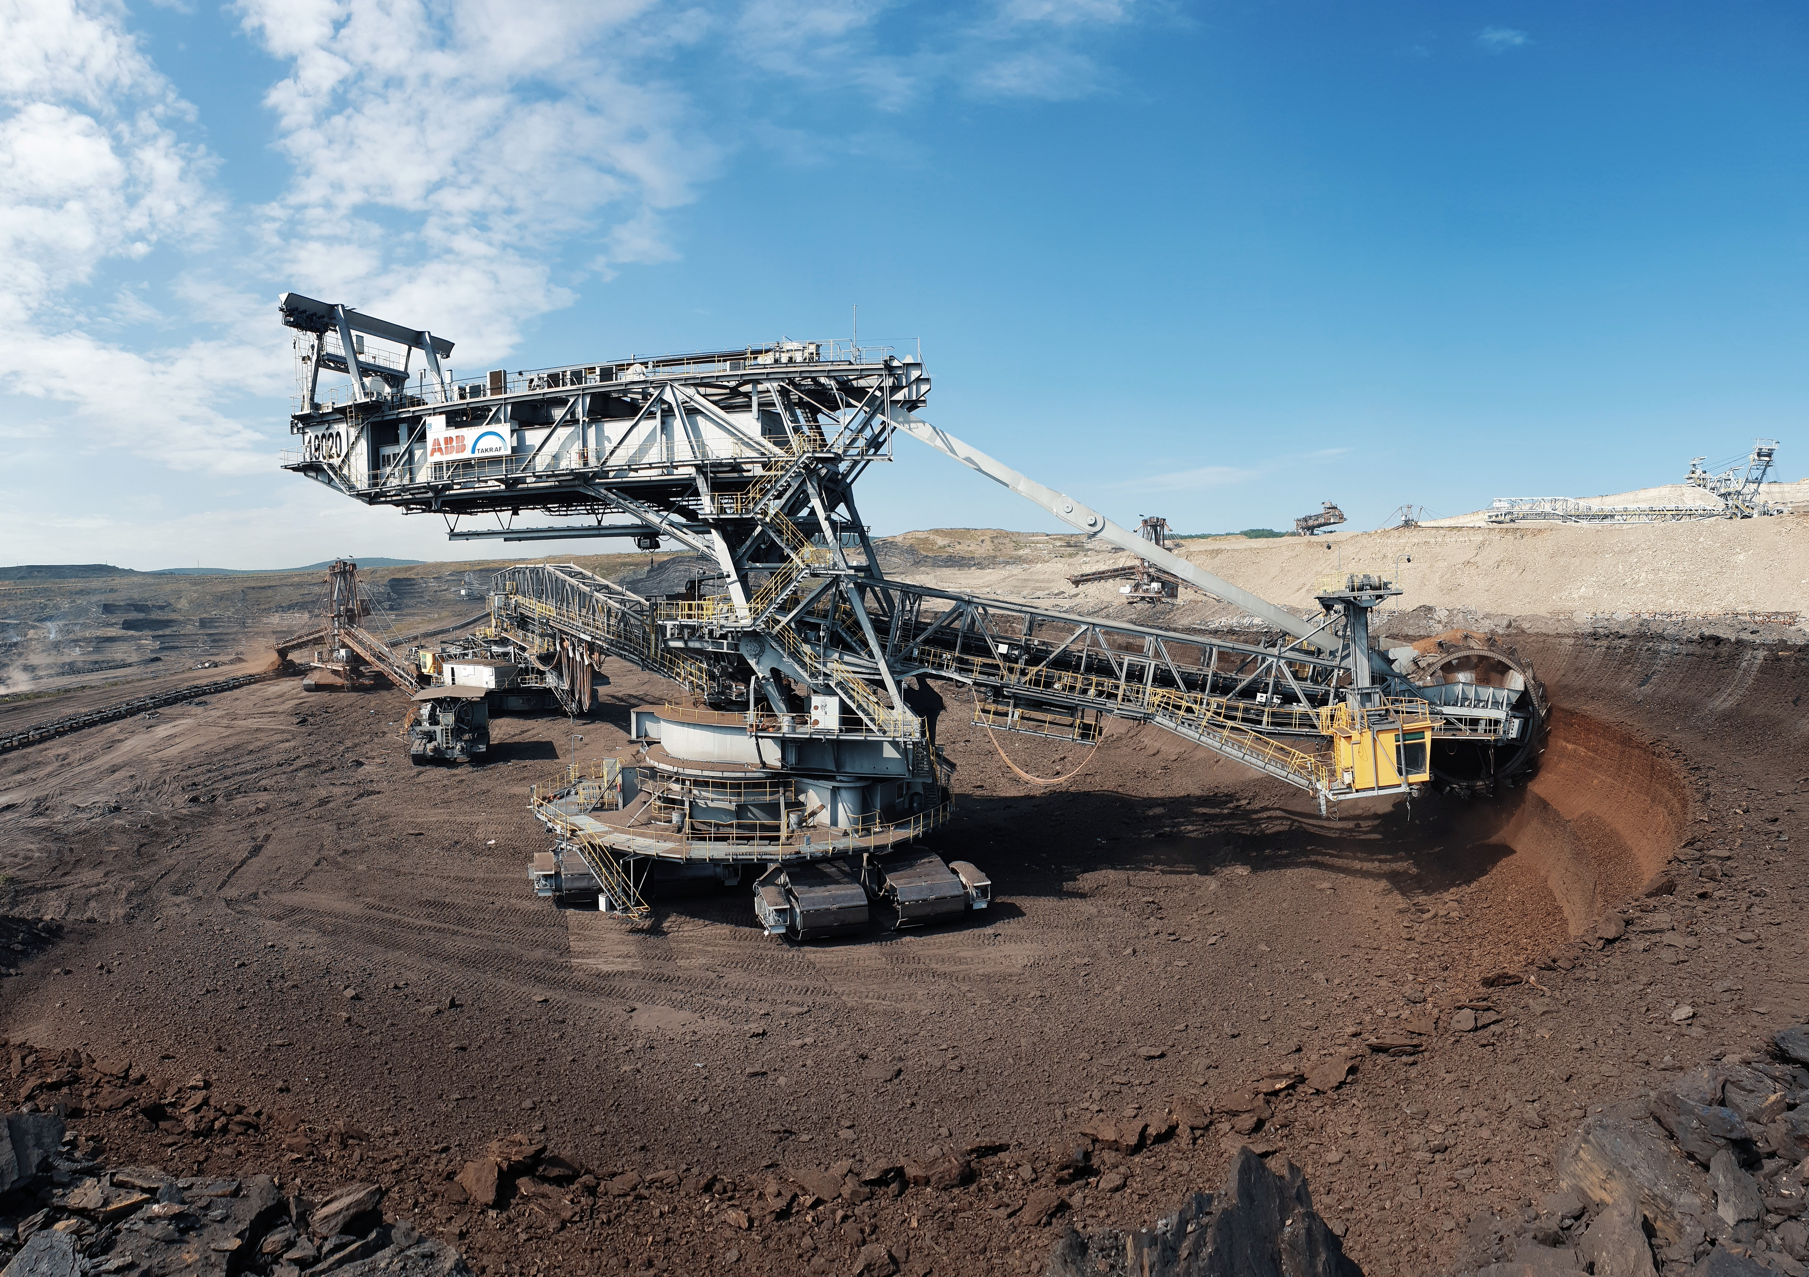
Clase 3.1 - Terminología de la energía
Reservas y recursos energéticos
Energía primaria
Energía secundaria
Energía final
Energía útil
Producto / Servicio
Producción de energía primaria
Material energético que se extrae de las reservas durante un periodo de tiempo
Por ejemplo: producción de crudo (barriles o bbl por día)
Producción de energía secundaria
Medido en la puerta del proveedor de energía
Por ejemplo: refinería para la producción de gasolina (millones de litros/día)
4
Notes:
La producción de energía primaria se refiere a la cantidad de material energético que se extrae de las reservas durante un periodo de tiempo determinado. Algunos ejemplos son la producción de petróleo crudo (puede medirse en barriles, también conocidos como b.b.l., por día), la producción de gas natural (puede medirse en metros cúbicos por día), la producción de carbón (puede medirse en toneladas por año).
La producción de energía secundaria es la cantidad de energía que se convierte de una forma a otra y que es apta para ser entregada a los usuarios finales. Algunos ejemplos son los productos petrolíferos (gasolina, gasóleo, fuel) que se procesan a partir del petróleo crudo, la electricidad que puede generarse a partir del carbón y el etanol que puede convertirse a partir del maíz. La producción de energía secundaria se mide en la puerta del proveedor de energía (por ejemplo, en la puerta de la refinería, en la puerta de la central eléctrica).

Slide 5
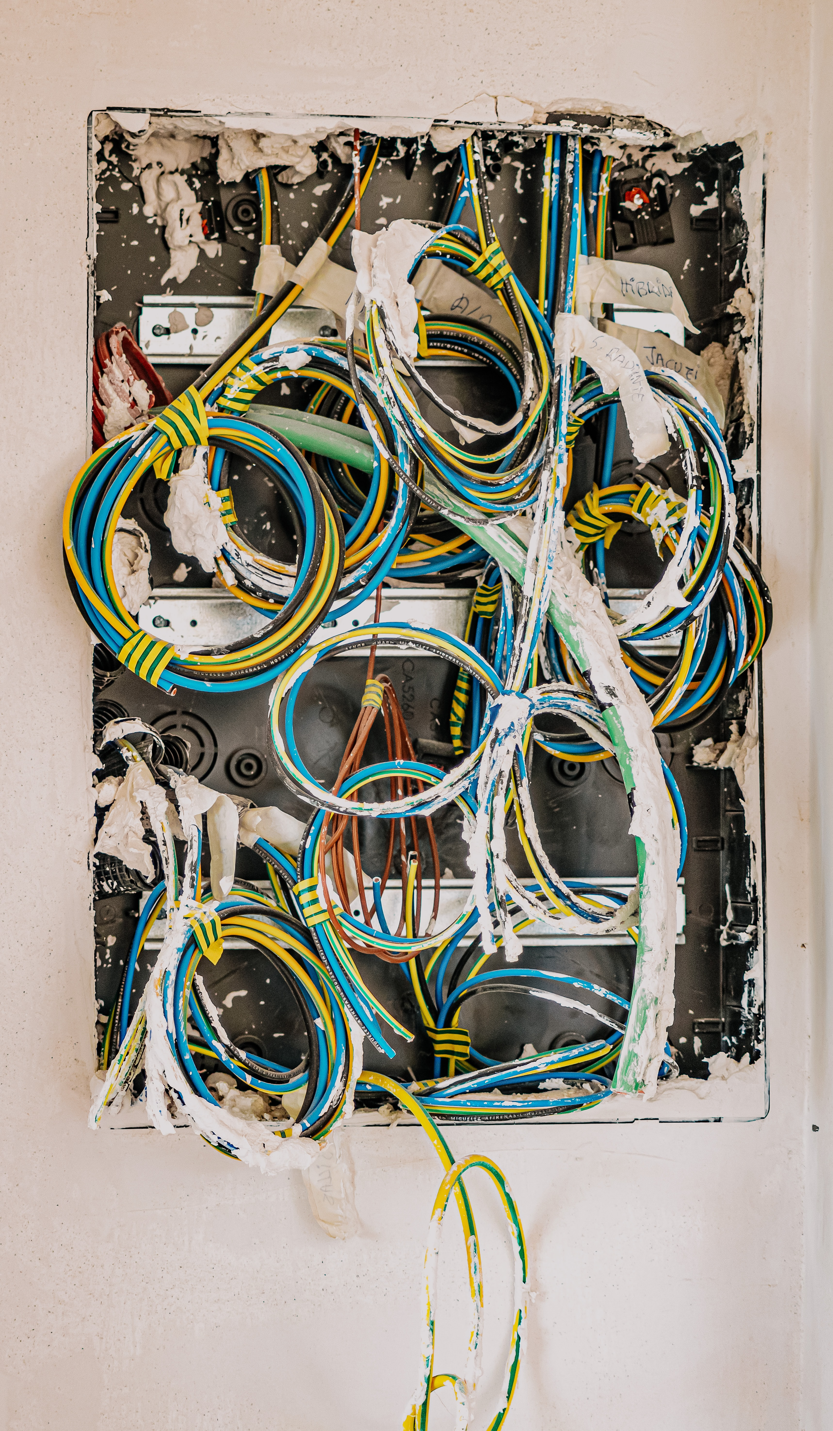
Clase 3.1 - Terminología de la energía
Reservas y recursos energéticos
Energía primaria
Energía secundaria
Energía final
Energía útil
Producto / Servicio
Consumo de energía final
La cantidad de energía comprada por los usuarios finales
Gasolina comprada (litros)
Se diferencia de la producción de energía secundaria porque incluye las pérdidas en el transporte de la energía desde el proveedor hasta el usuario final
5
Notes:
El consumo final de energía es la cantidad de energía adquirida por los usuarios finales. Es la energía que llega a la puerta del consumidor final y excluye la que utiliza el propio sector energético. Se diferencia de la producción secundaria de energía porque incluye las pérdidas en el transporte de la energía desde el proveedor hasta el usuario final. Por ejemplo, las pérdidas en el transporte y la distribución de la electricidad reducen la cantidad de energía disponible para la compra por parte de los consumidores.
El consumo de energía final excluye la energía utilizada por el sector energético, incluida la destinada a las entregas, y la transformación. También excluye el combustible transformado en las centrales eléctricas de los productores industriales de automóviles y el coque transformado en gas de alto horno cuando no forma parte del consumo industrial global sino del sector de la transformación.
El consumo final de energía abarca las cantidades consumidas por los hogares, el comercio, la administración pública, los servicios, la industria, la agricultura, el transporte por carretera, el transporte aéreo y la pesca.

Slide 6
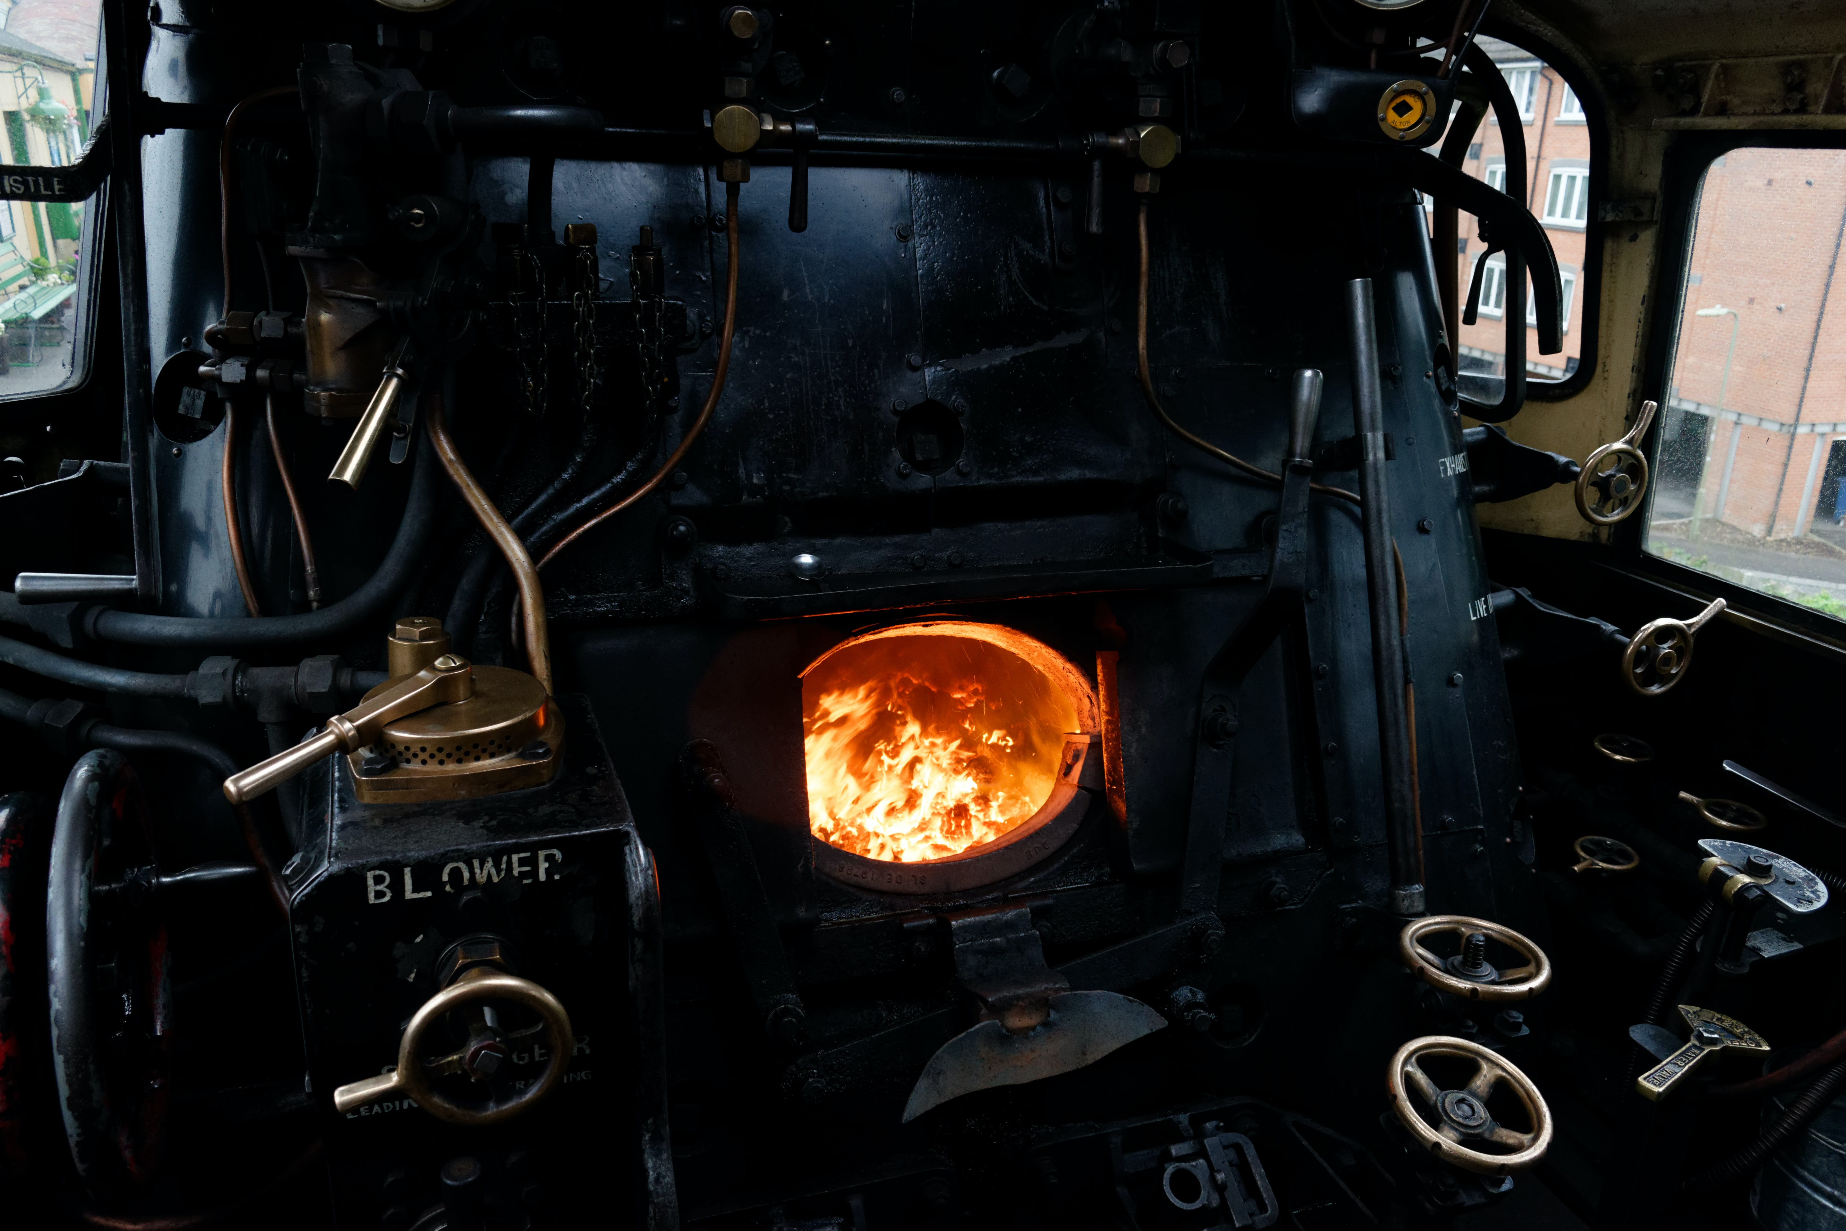
Clase 3.1 - Terminología de la energía
Reservas y recursos energéticos
Energía primaria
Energía secundaria
Energía final
Energía útil
Producto / Servicio
Energía útil
La forma de energía que se utiliza
Fuerza motriz (caballos de fuerza), Calor para cocinar, Vapor de calderas industriales, Fuerza motriz para vehículos, etc.
La demanda de energía útil (DEU) difiere del consumo de energía final (CEF)
$UED=η×FEC$
Donde es la eficiencia termodinámica
Consumo de energía final (CEF)
4 toneladas de carbón
100 Giga joules
Energía útil (UED)
50 m³ vapor
70 Giga joules
Eficiencia termodinámica (η) 70%
6
Notes:
La demanda de energía útil es la forma de energía que se utiliza después de la conversión final al consumidor para su uso respectivo. En la conversión final, la electricidad se convierte, por ejemplo, en luz, energía mecánica o calor.
Por ejemplo, el calor para cocinar, la energía contenida en el vapor de las calderas industriales, la fuerza motriz de los vehículos, etc. La demanda de energía útil se diferencia del consumo de energía final por la eficiencia de los equipos utilizados.
Este es un ejemplo de la relación entre el consumo de energía final (o C.E.F.) y la demanda de energía útil (o D.E.U.), la energía final se utiliza como entrada para la máquina, cuya eficiencia termodinámica expresada en porcentaje determinará la energía útil. Esta relación se puede calcular mediante la fórmula que aparece en la diapositiva, la demanda de energía útil es igual a la eficiencia multiplicada por el consumo de energía final.

Slide 7
Clase 3.1 - Terminología de la energía
Reservas y recursos energéticos
Energía primaria
Energía secundaria
Energía final
Energía útil
Producto / Servicio
Producto/servicio prestado
El uso final para el que se consume la energía
Desplazamientos (vehículos-km recorridos)
Kilómetros recorridos por los automóviles
Toneladas de producción de acero
Superficie de los edificios que se calientan o enfrían
7
Notes:
Los productos y servicios prestados son el uso final para el que se consume la energía. Generalmente no se mide en unidades de energía, sino en algunas unidades físicas. Algunos ejemplos son los kilómetros recorridos por los automóviles, las toneladas de producción de acero o la superficie de los edificios que se calientan o enfrían.
La energía es una demanda derivada. El consumidor no valora la cantidad de energía que llega a su puerta, sino el servicio que puede obtener de ella. El uso de la energía y el valor del servicio no siempre son proporcionales. El mismo servicio energético puede obtenerse utilizando diferentes cantidades de energía si, por ejemplo, se utiliza más energía conduciendo hasta el proveedor del servicio en lugar de obtenerlo a distancia. El objetivo del suministro de energía son siempre los productos finales y los servicios prestados.

Slide 8
Clase 3.2 - La cadena energética
Los componentes del sistema energético
... están unidos por la cadena energética
Mío, Bueno, Importación
Planta eléctrica, refinería
Líneas de transmisión, tuberías
Consumidor
Extracción
Conversión
Transmisión
Conversión final
RECURSOS
PRIMERO
SECUNDARIO
FINAL
ÚTIL
Petróleo, gas, carbón, agua corriente, sol
Gasóleo, queroseno, gas y electricidad
Gasóleo, queroseno, gas y electricidad
Calor, luz, energía mecánica
8
Notes:
Los componentes del sistema energético están unidos por la cadena energética.
La extracción vincula los recursos a la energía primaria. Hay que tener en cuenta que no todos los recursos energéticos tienen que ser extraídos. El agua que fluye y el sol, por ejemplo, son formas de energía primaria ya disponibles. Esta energía primaria se convierte en energía secundaria. Por ejemplo, el petróleo se convierte en gasóleo y queroseno, el agua corriente en electricidad. La energía secundaria se transmite hasta el punto de uso de la energía, lo que supone costes y pérdidas. La energía final que llega a los consumidores se convierte en energía útil, por ejemplo, el gas o la electricidad se convierten en calor utilizable en los hogares.

Slide 9
Clase 3.2 - La cadena energética
En este contexto, la cadena energética puede pensarse al revés.
Socioeconómico
necesita
Energía útil
Energía final
Energía primaria
Recursos /
Importaciones
9
Notes:
La cadena energética también puede pensarse al revés, desde la perspectiva del suministro. Nos importa menos el suministro de una cantidad de energía que el de unos servicios. Por lo tanto, podemos empezar con las necesidades socioeconómicas que pretendemos satisfacer y trabajar hacia atrás para determinar las implicaciones de la cadena energética.
A partir de las necesidades socioeconómicas, se puede determinar la demanda de energía útil.
La demanda de energía útil determina a su vez las necesidades de energía final. La cantidad de energía final determina la cantidad de energía primaria necesaria.
Por último, las necesidades de energía primaria pueden satisfacerse con los recursos existentes, o con importaciones.

Slide 10
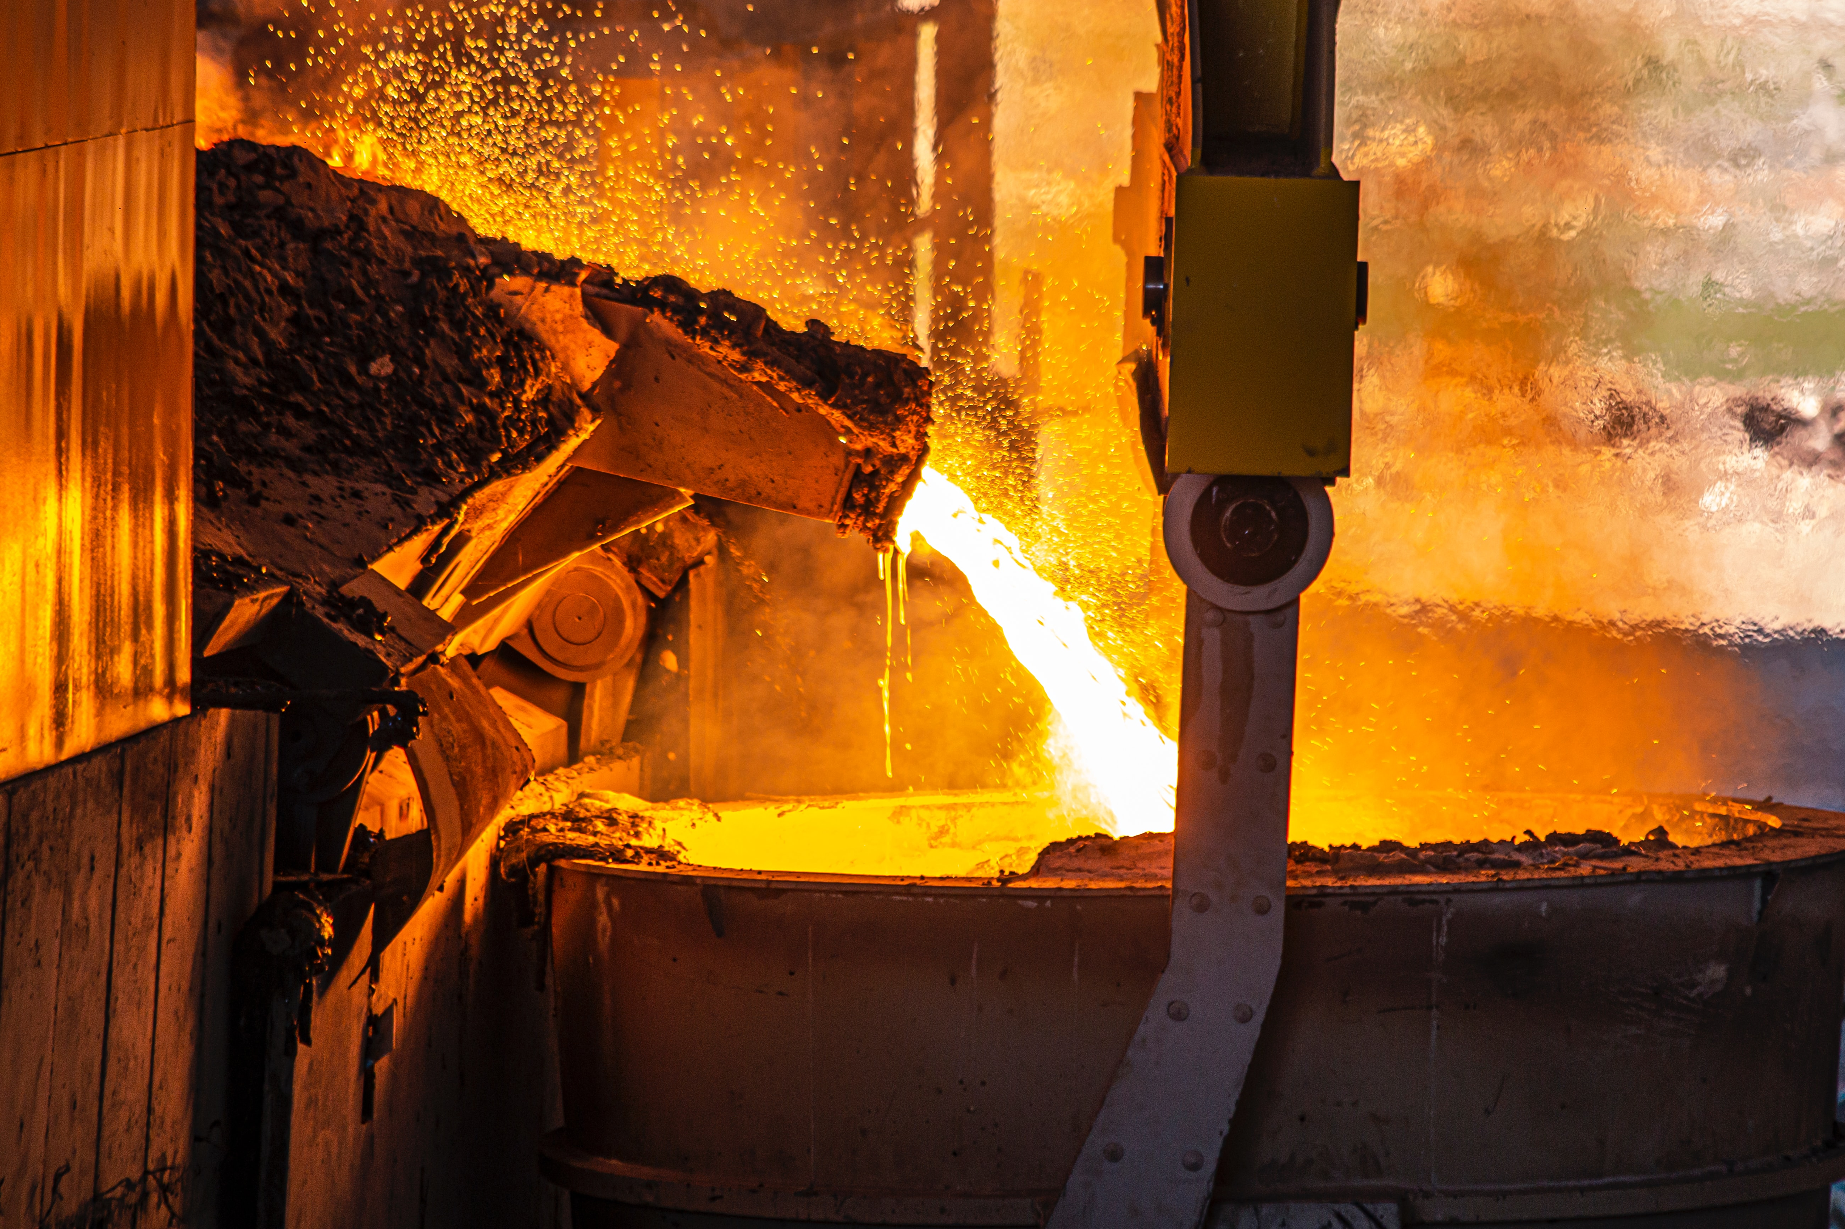
Clase 3.2 - La cadena energética
La intensidad energética (IE) es la cantidad de energía necesaria para producir un determinado servicio
Se utiliza para enlazar los últimos pasos de la cadena energética
Consumo de energía final (CEF)
Proceso
Producto/servicio prestado (PSP)
$$EI= \frac{FEC}{PSP}$$
100 toneladas de carbón
25 toneladas de acero
$$EI=\frac{100 tons coal}{25 tons steel}=4 \frac{t coal}{t steel}$$
100 vehículos-km recorridos
$$EI=0.05 \frac{liters gasoline}{vehicle−km}$$
5 litros de gasolina
10
Notes:
Para pasar del servicio requerido a la cantidad de energía que hay que suministrar, introducimos el concepto de intensidad energética. La intensidad energética denota la cantidad de energía necesaria para producir un determinado servicio. Esto es diferente a la energía útil. Aquí se mide la cantidad de energía necesaria para producir una unidad de un determinado servicio o producto. Por ejemplo, para producir acero, se puede utilizar el carbón como fuente de energía. Si hay que quemar 100 toneladas de carbón para producir 25 toneladas de acero, la intensidad energética es de 4 toneladas de carbón por tonelada de acero producida.
En el sector del transporte, la intensidad energética se calcula en función del servicio prestado. En el caso de los pasajeros, la energía consumida por cada 100 kilómetros recorridos. En el caso del transporte de mercancías, la energía consumida por cada tonelada-kilómetro.

Slide 11
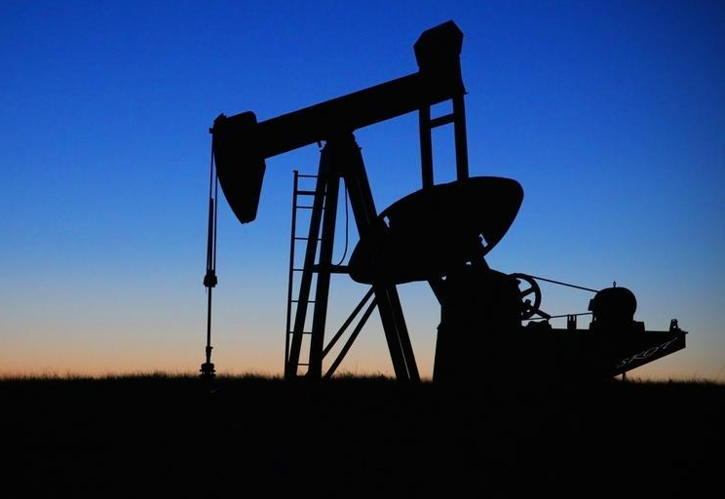
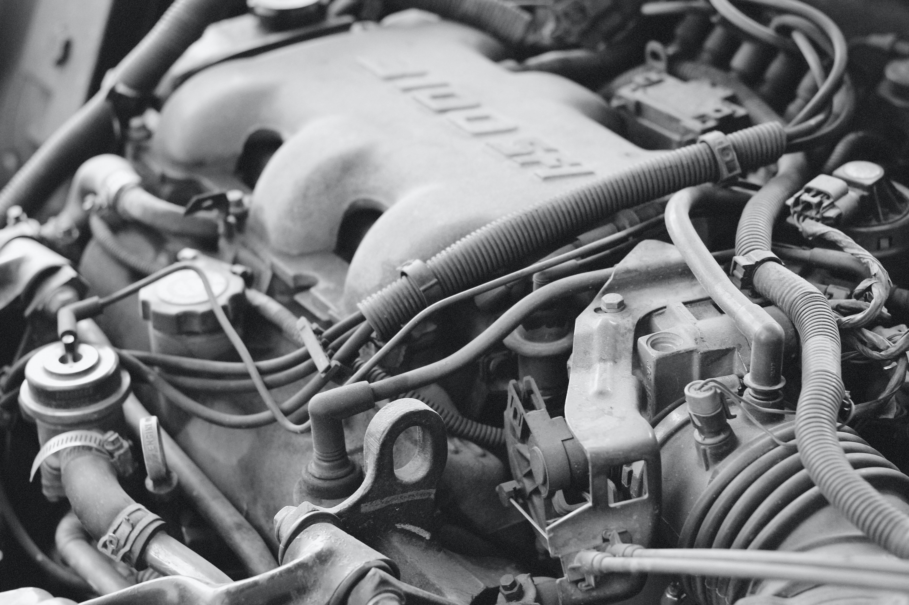
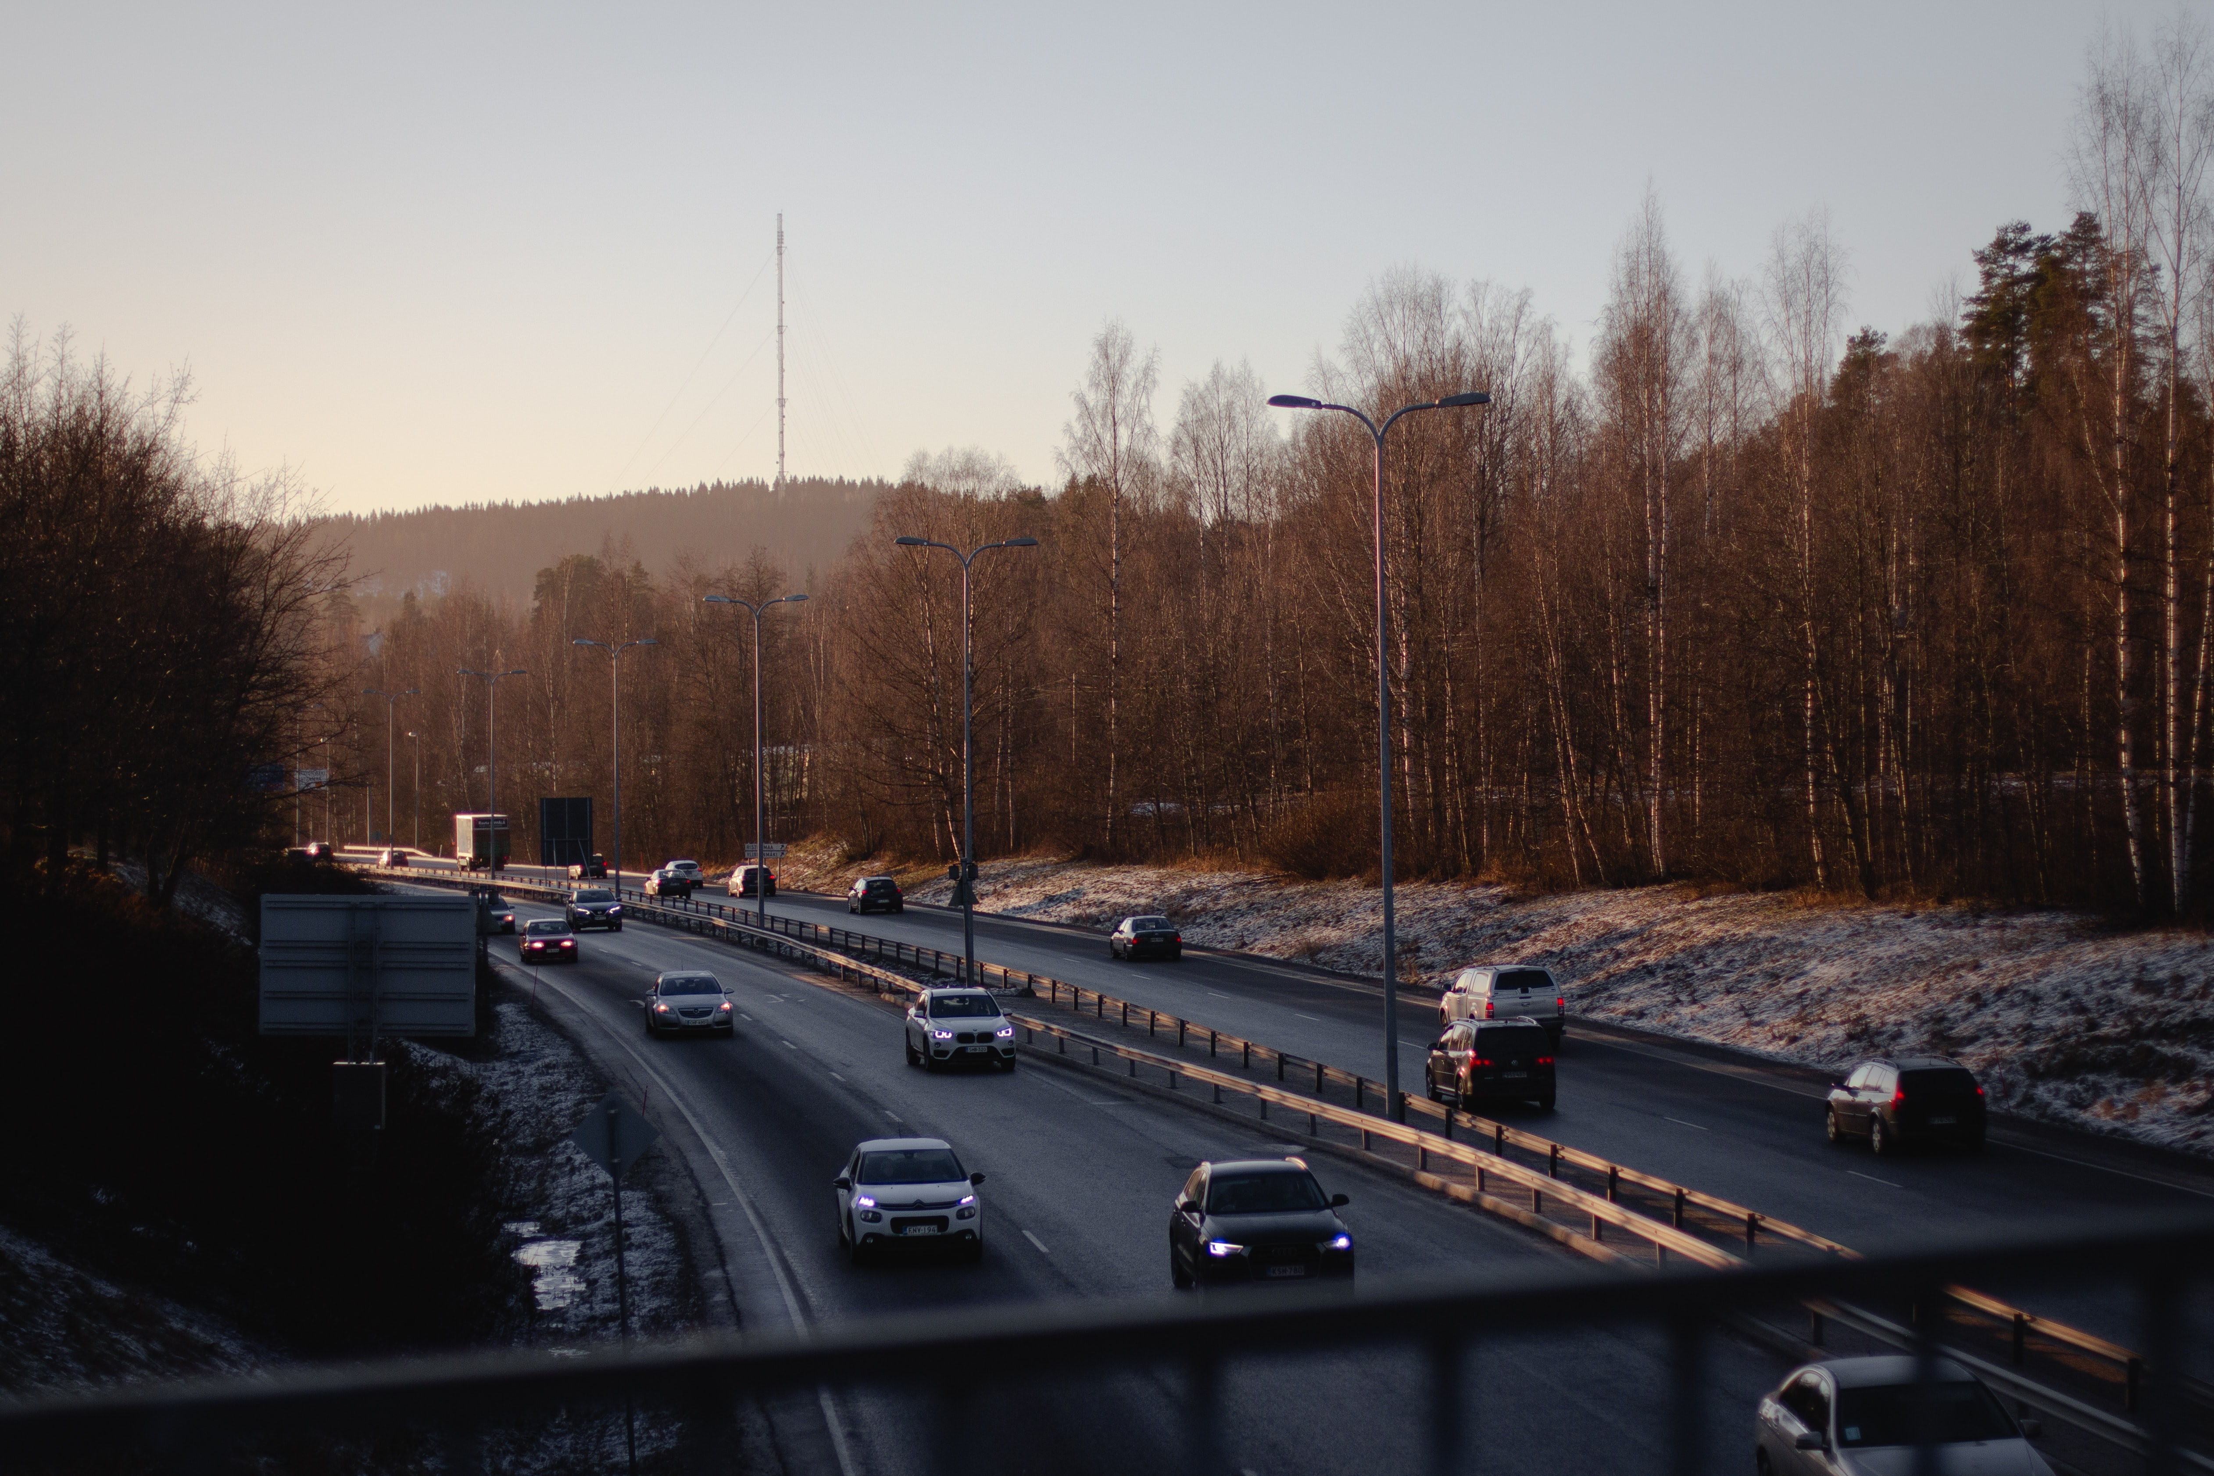
Clase 3.2 - La cadena energética
El análisis de la demanda de energía se centra en los tres últimos elementos de la cadena energética.
Reservas y recursos energéticos
Energía primaria
Energía secundaria
Energía final
Energía útil
Producto / Servicio
11
Notes:
El análisis de la demanda energética es el primer paso necesario para cuantificar el objetivo por el que debe trabajar la cadena energética. El análisis de la demanda energética se centra en los tres últimos puntos: ¿Qué productos o servicios se necesitan? ¿Cuánta energía útil se necesita para realizarlos? ¿Cuánta energía final se necesita para producir esa energía útil?
Esto tiene consecuencias en el resto de la cadena: ¿cuánta energía secundaria y primaria se necesita para proporcionar energía final o útil? ¿Cómo se ve afectada la demanda de recursos?

Slide 12
Clase 3.2 - La cadena energética
Se puede construir un balance energético para representar cada paso entre los flujos de energía en la cadena energética:
Puede estar representado en:
Diagrama de flujo
Forma matricial (tablas)
Más información en la lección 3.4
Reservas y recursos energéticos
Energía primaria
Energía secundaria
Energía final
Energía útil
Producto / Servicio
12
Notes:
Se puede construir un balance energético para representar cada paso entre los flujos de energía en la cadena energética. En cada paso de la cadena energética, hay flujos de energía que entran y flujos de energía que salen en diferentes formas.
Según la ley de conservación de la energía, ésta no puede crearse ni destruirse, sino que sólo puede transformarse o transferirse de una forma a otra. Por lo tanto, el flujo de energía que entra y sale debe ser igual.
Sin embargo, hay pérdidas en términos prácticos, ya que no toda la energía de un proceso puede recuperarse en forma utilizable al final del mismo. Por ejemplo, la energía se pierde en forma de calor cuando se utiliza el gas para alimentar una turbina para formar electricidad y cuando se transmite la electricidad en la red, y de nuevo cuando se transforma esa electricidad en luz en una bombilla.
Los balances energéticos pueden cuantificar los flujos de diferentes formas de energía que entran y salen de esos procesos en la cadena energética.
El balance energético puede representarse en forma de diagramas de flujo o en forma de matriz. En la clase 3.4 se hablará más sobre este tema.

Slide 13
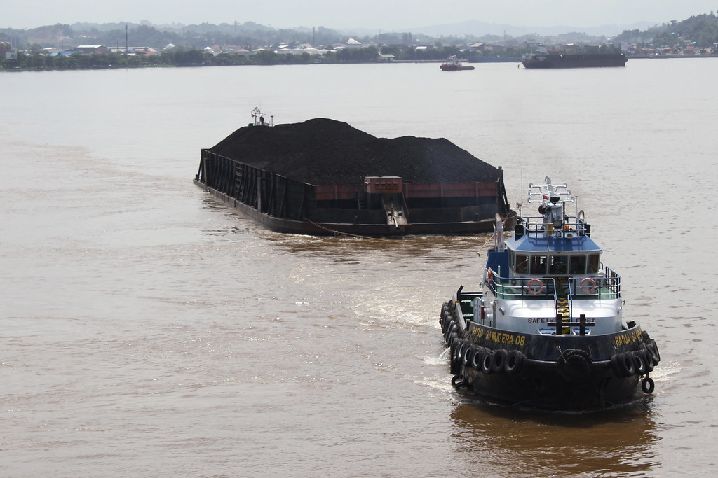
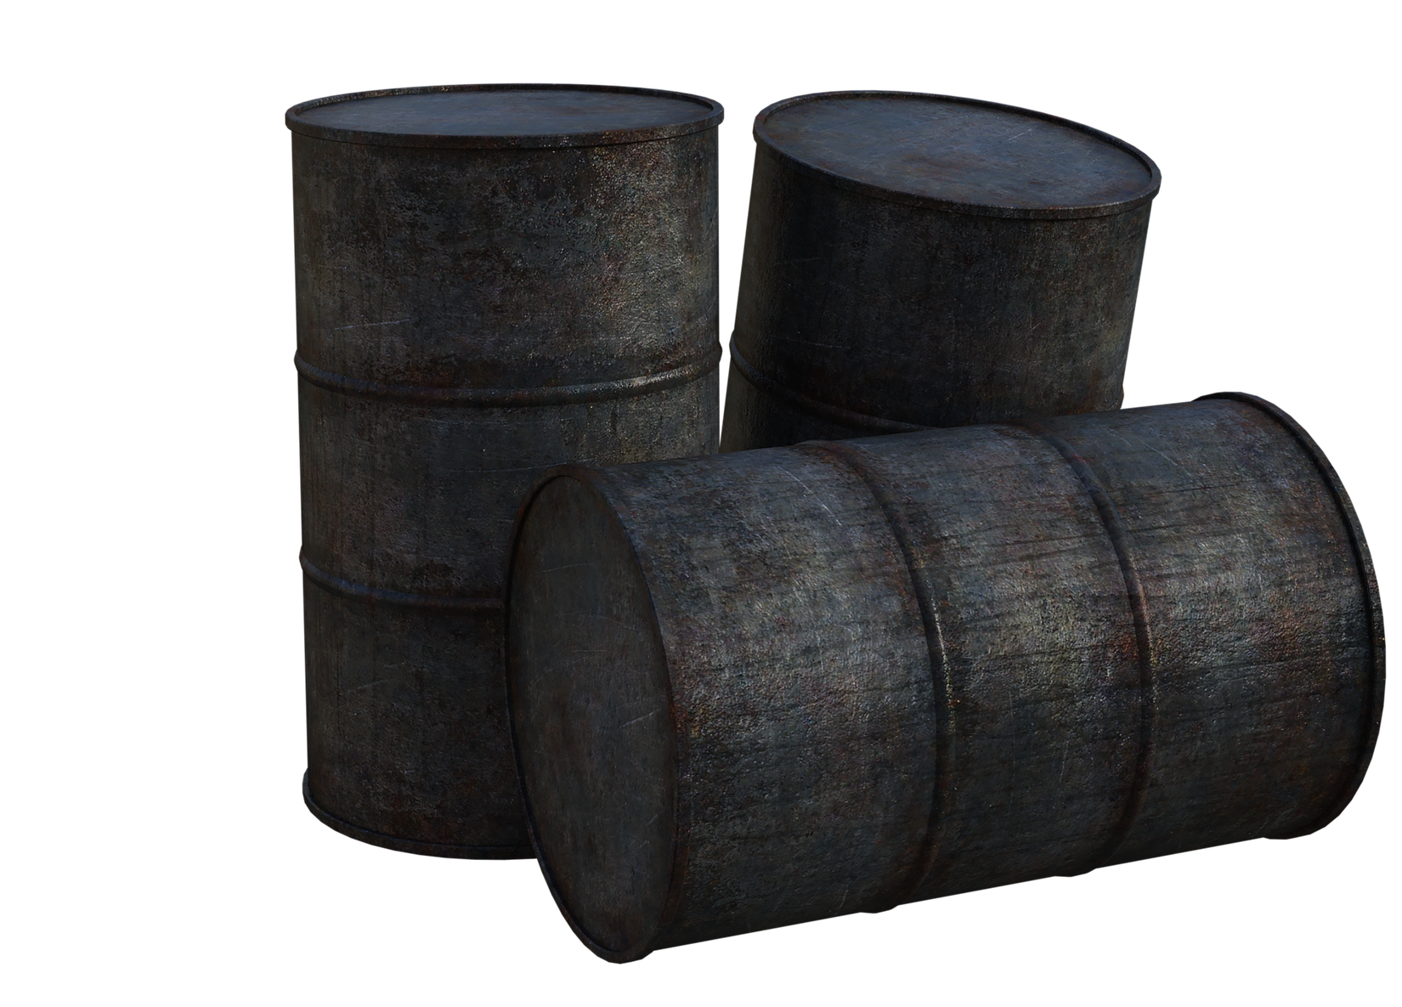
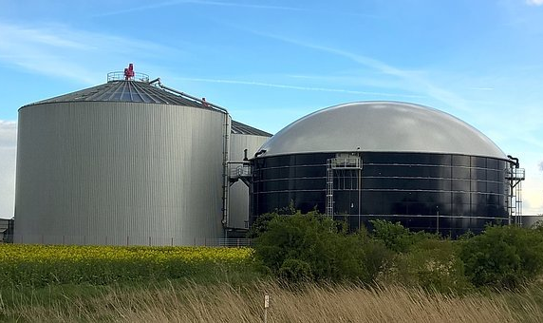
Clase 3.3 - Intensidad energética
Los datos energéticos pueden representarse de varias formas
Unidades físicas
Carbón: Toneladas [t]
Productos petrolíferos: Barril
Electricidad: Kilovatios-hora [kWh]
Gas natural: Metros cúbicos [m³]
Unidades de energía
Gigajulios [GJ], Toneladas equivalentes de petróleo [tep], Teracalorías [Tcal]
Conversión entre unidad física y energética: Contenido energético (CE)
Por ejemplo,
Toneladas de carbón
Barriles de petróleo
kWh de electricidad
m³ de gas
13
Notes:
En la tercera minilección vamos a estudiar el concepto de intensidad energética.
Los datos energéticos pueden representarse de varias formas:
Las unidades físicas representan la cantidad física del tipo de energía. Por ejemplo, barriles para los productos petrolíferos líquidos, metros cúbicos para el gas natural, toneladas para el carbón, kilovatios hora para la electricidad.
Las unidades de energía representan una conversión de las unidades físicas a una unidad energética común. Por ejemplo, Gigajulios, tonelada de petróleo equivalente, Tera calorías, y otras.
La comunicación de datos energéticos en estas unidades requiere la conversión de las cantidades físicas en cantidades de energía basadas en el contenido energético del combustible.
Por ejemplo, supongamos que un determinado tipo de carbón contiene 25 gigajulios por tonelada. Por tanto, 100 toneladas de carbón representan 2500 gigajulios de energía. Así se calcula el contenido energético (o C.E.) como se muestra en la diapositiva.
La ventaja de utilizar estas unidades energéticas es que permite comparar diferentes tipos de energía sobre una base común.
El contenido energético es una característica física del material energético y está directamente relacionado con la calidad del combustible. Como ya se ha mostrado, se utiliza para traducir las unidades físicas en unidades energéticas.

Slide 14
Clase 3.3 - Intensidad energética
Los datos energéticos pueden representarse de varias formas, en diferentes unidades físicas y energéticas
A
Ejemplo: 1MJ = 0,2778 kWh
Desde
14
Notes:
Los datos energéticos pueden representarse de varias formas. Hay varias unidades de energía, y se pueden convertir de una a otra.
Esta es una tabla de conversión de unidades. Como ejemplo, se muestra cómo utilizarla para convertir de Mega Joules a kilo vatios hora.
El julio es una unidad de energía derivada del Sistema Internacional de Unidades. Es igual a la energía transferida a un objeto cuando una fuerza de un newton actúa sobre ese objeto en la dirección del movimiento de la fuerza a través de una distancia de un metro.
Un megajulio es un millón de julios o 10 a la potencia de 6 julios. Un tera Joule es 10 a la potencia de 12 Joules.
El vatio es una unidad de potencia, es decir, la tasa de utilización de la energía. Un vatio equivale a un julio por segundo.
El kilovatio-hora equivale a una potencia de 1000 vatios mantenida durante una hora. En otras palabras, un kilovatio-hora es la energía que equivale a 1000 julios por segundo durante una hora.

Slide 15
Clase 3.3 - Intensidad energética
La intensidad energética (IE) como indicador:
Industria en el país A | Industria en el país B | Ratio de intensidad energética
$$EI_{A}=4 \frac{ton coal}{ton steel}$$ | $$EI_{B}=3.8 \frac{ton coal}{ton steel}$$ | $$\frac{EI_{B}}{EI_{A}}=\frac{3.8}{4}=0.95$$
Contenido energético (CE) del carbón $${EC}_{coal,A}=25\frac{GJ}{ton}$$ $${EI}_{A}=100\frac{GJ}{ton steel}$$ | Contenido energético (CE) del carbón $${EC}_{coal,B}=30\frac{GJ}{ton}$$ $${EI}_{B}=114\frac{GJ}{ton steel}$$ | $$\frac{EI_{A}}{EI_{B}}=\frac{100}{114}=0.88$$
15
Notes:
La intensidad energética es un poderoso indicador. Nos permite, por ejemplo, comparar la eficiencia de las industrias de distintos países.
Supongamos que en el país A, la industria siderúrgica utiliza 4 toneladas de carbón para producir una tonelada de acero. Pero en el país B, sólo utilizan 3,8 toneladas de carbón para producir la misma tonelada de acero.
Podemos decir que la industria siderúrgica del país B es un 5% más eficiente que la del país A.
Pero depende de la calidad del carbón que utilicen. Especialmente de las características físicas del contenido energético.
Si el contenido energético del carbón en el país A es de 25 Gigajulios por tonelada de carbón, mientras que en el país B es de 30 Gigajulios por tonelada, la intensidad energética en el país A es menor que en el país B. Por lo tanto, la industria siderúrgica del país A es alrededor de un 12% más eficiente que la industria del país B.
Este ejemplo muestra la importancia de utilizar unidades físicas comunes para realizar comparaciones de forma correcta.

Slide 16
Clase 3.3 - Intensidad energética
La intensidad energética (IE) como indicador:
Industria siderúrgica | $EI_{steel}=100\frac{GJ}{ton steel}$ | $EI_{steel}=12.5\frac{MJ}{US\$}$
Industria del vidrio | $EI_{glass}=112\frac{GJ}{ton glass}$ | $EI_{glass}=13.9\frac{MJ}{US\$}$
Industria electrónica | $EI_{elec}=7\frac{GJ}{ton of chips }$ | $EI_{elec}=0.9\frac{MJ}{US\$ }$
Industria textil | $EI_{textile}=30\frac{GJ}{ton textile }$ | $EI_{textile}=3.9\frac{MJ}{US\$ }$
Producción agrícola | $EI_{agriculture}=0.3\frac{GJ}{ton rice }$ | $EI_{agriculture}=0.88\frac{MJ}{US\$ }$
Producción de restaurantes | $EI_{restaurant}=0.3\frac{GJ}{ton cheese burgers }$ | $EI_{restaurant}=0.74\frac{MJ}{US\$ }$
16
Notes:
Utilizando la intensidad energética por unidad de producto producido, es posible comparar diferentes tipos de industrias. Esto es eficaz cuando se comparan dos industrias pesadas, como la del acero y la del vidrio, que producen ambas toneladas de un producto. Sin embargo, puede ser menos útil cuando se comparan industrias pesadas con industrias ligeras como la electrónica. ¿Debe medirse la producción de la industria electrónica en toneladas? ¿No es mejor considerar, por ejemplo, los miles de chips producidos? La misma pregunta puede hacerse para la industria textil, donde probablemente sea mejor medir la producción en metros de tejido.
La cuestión puede extenderse a hacer comparaciones entre diferentes sectores productivos. Se puede hablar de toneladas de arroz, pero es muy poco habitual hablar de toneladas de hamburguesas con queso.
El problema se resuelve fácilmente cambiando la unidad del servicio prestado por la energía en una unidad común.
El número de unidades monetarias producidas, o la cantidad de valor añadido, son las unidades más naturales para hacer este tipo de comparaciones. Por lo tanto, generalmente se habla de la intensidad energética de la P.D.G..

Slide 17
Clase 3.3 - Intensidad energética
Intensidad energética agregada
La relación entre el uso de energía y el PIB se denomina "intensidad energética agregada" o "intensidad energética de toda la economía".
Indica la energía total que se utiliza para apoyar la actividad económica y social.
Se está utilizando ampliamente como medida de la eficiencia energética de la economía de un país, pero no es un indicador ideal de eficiencia
Depende de la intensidad energética de los sectores o actividades, pero también de factores como el clima, la geografía y la estructura de la economía.
Los cambios en el ratio a lo largo del tiempo están influidos por factores que no están relacionados con los cambios en la eficiencia energética.
Los indicadores desagregados representan mejor la evolución de la eficiencia energética.
17
Notes:
La relación entre el uso de energía y el Producto Interior Bruto, o P.I.B., también se denomina intensidad energética agregada, o intensidad energética de toda la economía. La relación entre el uso de energía y el PIB indica la energía total que se utiliza para apoyar la actividad económica y social. Representa un agregado del uso de energía, resultante de una amplia gama de actividades de producción y consumo. La intensidad energética, calculada como unidades de energía por unidad de P.D.G., se utiliza ampliamente como medida de la eficiencia energética de la economía de un país. Pero no es un indicador ideal de la eficiencia energética, la sostenibilidad del uso de la energía o el desarrollo tecnológico.
Este indicador depende de las intensidades energéticas de los sectores o actividades, pero también de factores como el clima, la geografía y la estructura de la economía. Por lo tanto, los cambios en el ratio a lo largo del tiempo están influidos por factores que no están relacionados con los cambios en la eficiencia energética (como los cambios en la estructura económica). Por ello, es importante complementar el indicador de uso de energía por P.D.G. con las intensidades energéticas desagregadas por sectores, ya que estos indicadores desagregados representan mejor la evolución de la eficiencia energética.

Slide 18
Clase 3.4 - Balance energético
El balance energético es una representación que establece el equilibrio del sistema energético.
El balance se establece entre las entradas de energía por tipo de vector energético o combustible, y las salidas por sector de consumo.
En el sistema energético, a medida que se produce energía, se producen pérdidas. El balance energético te ayuda a llevar la cuenta de estos cambios y pérdidas.
Los datos energéticos originales se convertirán en una unidad energética común (por ejemplo, tonelada equivalente de petróleo o julios), basada en los valores caloríficos netos)
Entradas
Salidas
Aceite
STOCK
Centrales eléctricas
Carbón
Industria
Gas natural
Hogares
18
Notes:
En la cuarta minilección, veremos ahora el concepto de equilibrio energético. Habrá más información sobre este tema en la conferencia 4.
El balance energético es una representación que establece el equilibrio del sistema energético.
El balance se establece entre las entradas de energía por tipo de vector energético o combustible, y las salidas por sector de consumo.
El balance energético puede reflejar los flujos de energía de un vector energético específico o la combinación total de energía. Las existencias de cada vector energético fluyen hacia donde se consumen. En este ejemplo, los combustibles fósiles son los vectores energéticos y los consumidores son las centrales eléctricas, la industria y los hogares.
En el sistema energético, a medida que se produce energía, se producen pérdidas.
El balance energético le ayuda a llevar la cuenta de estos cambios y pérdidas.
Los datos energéticos originales se convertirán en una unidad energética común.

Slide 19
Clase 3.4 - Balance energético
Importar
Formato del diagrama de flujo
P
R
I
M
A
R
Y
Aceite
Aceite
Productos
(Final)
Importar
Electricidad
(Final)
Exportar
Pérdidas
Importar
Gas
Productos
(Final)
Gas
Pérdidas
Exportar
Pérdidas
Importar
Electricidad no procedente de combustibles fósiles
Carbón
Carbón
Productos
(Final)
Exportar
Pérdidas
Importar
Sol, viento y agua
Exportar
Pérdidas
19
Notes:
Este diagrama muestra un ejemplo de balance energético en forma de diagrama de flujo. Esta forma es más aplicable cuando se requiere una presentación cualitativa.
A cada fuente primaria se han sumado las importaciones y se han restado las pérdidas y las exportaciones. En este caso van a parar a las centrales eléctricas, que producen la electricidad final.
El balance energético también tiene que tener en cuenta las importaciones de electricidad de redes extranjeras, y la electricidad no procedente de combustibles fósiles, y por supuesto, las pérdidas de transmisión.

Slide 20
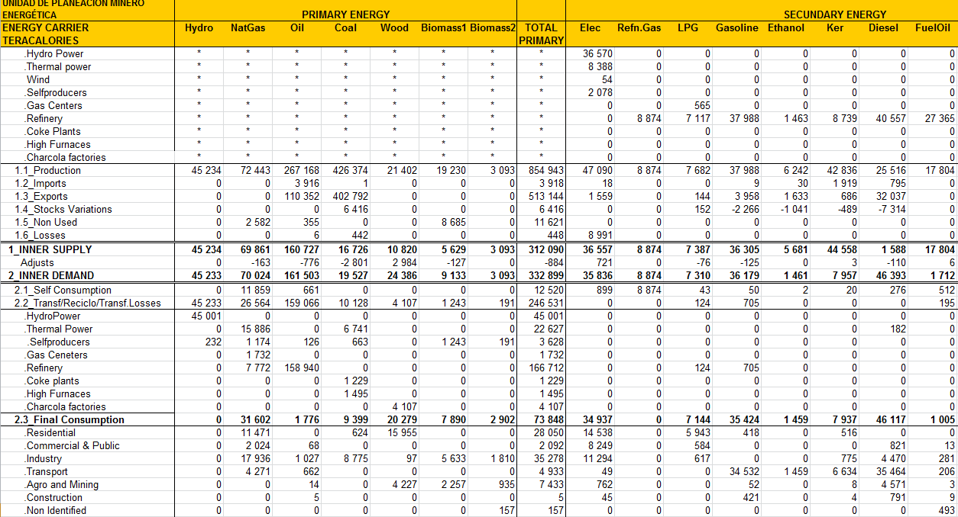
Clase 3.4 - Balance energético
Formato tabular
Una tabla de balance energético tiene tres componentes principales:
La sección de suministro (suministro total de energía primaria)
La sección de conversión (consumo final total)
La sección de consumos y usos (consumo final total desglosado)
20
Notes:
Para la presentación cuantitativa detallada de los balances energéticos, el formato tabular es más adecuado.
El Balance Energético es una matriz que incluye en las columnas las formas de energía, y en las filas las transacciones energéticas: Primaria, Transformaciones, y consumo por sectores. Si se dispone de información, el balance energético también puede mostrar el consumo por usos.
La tabla de balance energético tiene tres componentes principales: La sección de suministro, la sección de conversión y la sección de consumos y usos.

Slide 21
Clase 3.4 - Balance energético
Sección de suministros | Sección de conversión | Sección de usos y consumo
Producción Exportaciones de fuentes primarias y secundarias Importaciones de fuentes primarias y secundarias Depósitos/existencias y búnkeres | Plantas de transformación de energía primaria Refinerías, Plantas eléctricas, Plantas de carbón, Otras transformaciones Pérdidas en el proceso de conversión, transporte y distribución | Consumo de combustibles por sectores y subsectores de la economía Si se dispone de información, se puede mostrar el consumo por usos
21
Notes:
La sección de oferta incluye la producción nacional, el balance de importaciones y exportaciones y las existencias.
La sección de conversión incluye las plantas de transformación de energía primaria, como refinerías, centrales eléctricas, plantas de carbón y otros grandes centros de transformación. Esta sección debe mostrar las pérdidas que se han producido en el proceso de conversión, transporte y distribución.
La sección de usos y consumo muestra el consumo por sectores y subsectores de la economía. Si se dispone de información, se puede mostrar el consumo por usos.

Slide 22
Clase 3.4 - Balance energético
Sector | Combustibles fósiles | Calefacción centralizada | Electricidad | Combustibles tradicionales | Biomasa moderna | Total general
Urbano | 2529.0 | 117.1 | 507.9 | 0.0 | 0.0 | 3154.0
Calefacción de espacios | 1770.2 | 97.1 | 125.0 |  |  | 1992.3
Cocinar | 379.3 | 0.0 | 25.0 |  |  | 404.3
Agua caliente | 379.3 | 20.0 | 50.0 |  |  | 449.3
Iluminación con combustible fósil | 0.1 | _ | _ |  |  | 0.1
Electrodomésticos e iluminación | _ | _ | 257.9 |  |  | 257.9
Acondicionadores de aire | 0.0 | 0.0 | 50.0 |  |  | 50.0
Rural | 459.0 | 0.0 | 587.1 | 5.7 | 0.0 | 1051.8
Calefacción de espacios | 181.6 | 0.0 | 264.2 | 3.0 |  | 448.8
Cocinar | 181.6 | 0.0 | 88.1 | 2.0 |  | 271.7
Agua caliente | 90.8 | 0.0 | 88.1 | 0.7 |  | 179.6
Iluminación con combustible fósil | 5.0 | _ | _ |  |  | 5.0
Electrodomésticos e iluminación | _ | _ | 142.7 |  |  | 142.7
Acondicionadores de aire | 0.0 | _ | 4.1 |  |  | 4.1
Total por zonas | 2988.0 | 117.1 | 1094.9 | 5.7 | 0.0 | 4205.8
Balance energético final en un sector doméstico
Podría haber tablas de balance energético parciales.
Por ejemplo, por forma de energía específica, por sector, por consumidores y por uso final.
22
Notes:
Podría haber tablas de balance energético parciales. Por ejemplo, para una forma de energía específica, por sector, por consumidor e incluso por uso final.
Esta diapositiva ofrece un ejemplo de un balance energético, construido para el consumo total de energía final por combustibles y por usos finales en los sectores domésticos. Muestra la cantidad de cada combustible en unidades energéticas consumidas en cada categoría de uso final.
Este tipo de análisis es útil para definir los objetivos políticos adecuados, por ejemplo para priorizar las inversiones en eficiencia energética para el uso final específico.
Con esto concluye la lección 3 sobre la cadena energética.

Slide 23
Hacer la prueba
Collett, K.A., Charbonnier F., Ahsan A., Halloran C., Vijay, A., Berdellans I., Hasanovic S., Gritsevskyi A, Stankeviciute L., Tot M.; Welsch M., Hirmer S., 2021. Conferencia 2: Visión general de la planificación energética y el análisis del sistema energético, estudio del balance energético y MAED (proyecciones de demanda). Versión 1.0. [presentación en línea]. Programa de Crecimiento Compatible con el Clima y el Organismo Internacional de Energía Atómica.
Cursos CCG (esto le llevará a la página web http://www.ClimateCompatibleGrowth.com/teachingmaterials)

